Slide 1

课程思政示例PPT
SecLabX

Slide 2
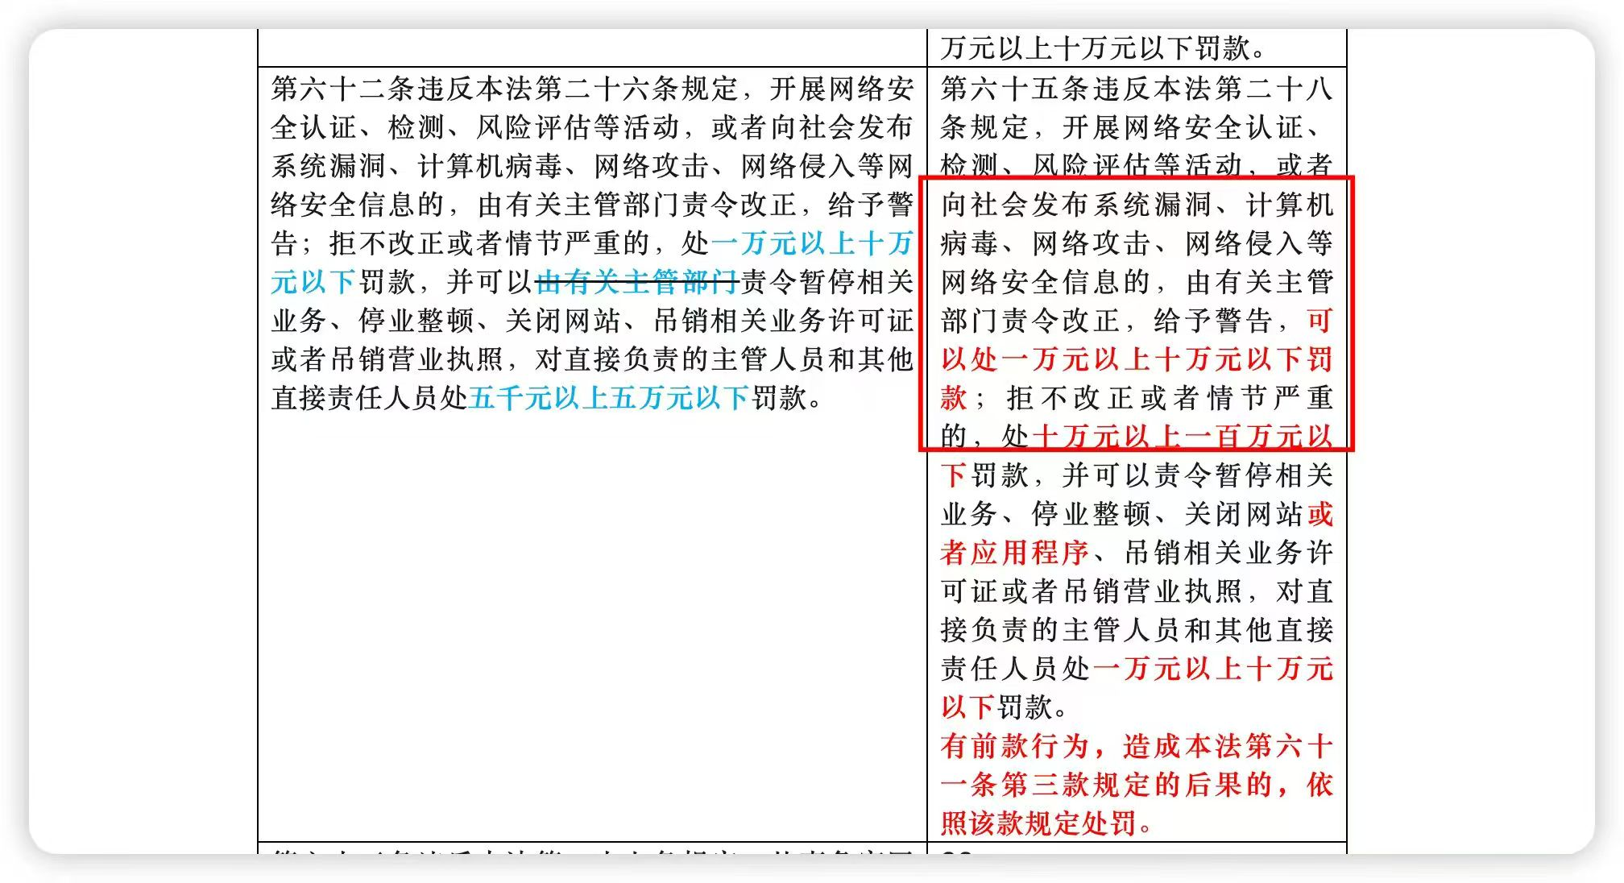
2025年10月28日，第十四届全国人民代表大会常务委员会第十八次会议通过了关于修改《中华人民共和国网络安全法》的决定，本次修订重点针对网络攻击、漏洞利用、违法渗透测试等行为加大了处罚力度。
安全研究、渗透测试要合法授权，越界就是违法

Slide 3
谢谢
SecLabX

